Slide 1
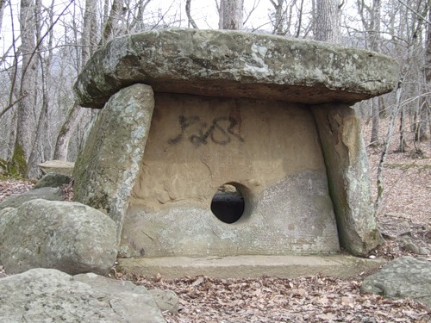
Дольменная культура

Slide 2
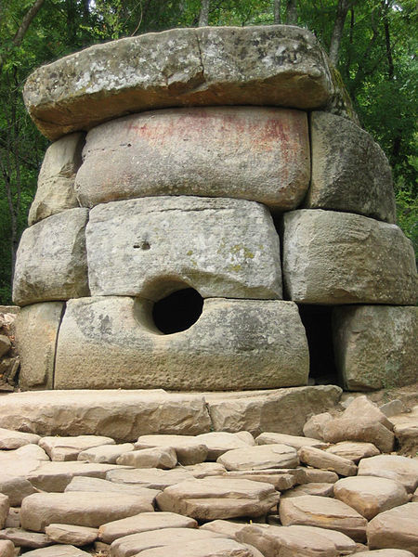
Дольме́н — в переводе с бретонского языка означает «каменный стол». Название применяется во Франции, России и некоторых других странах. Обычно дольменом называют сооружение из четырёх вертикально или наклонно стоящих плит, перекрытых пятой плитой – крышей.

Slide 3
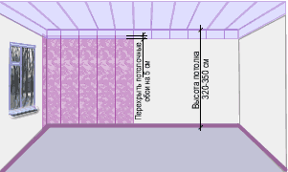
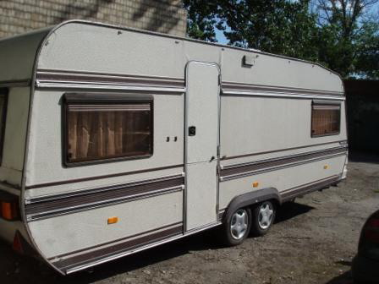
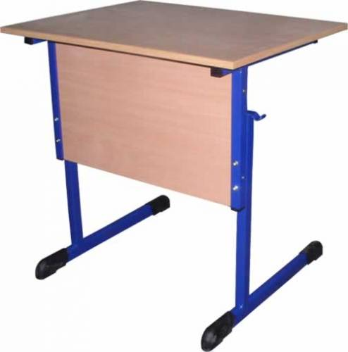
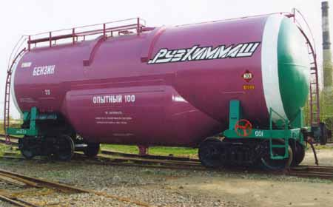
Высота – более 2-х метров
Длина – до 5-ти метров
Толщина плит – более 40 см
Общий вес: от 6795 до 25190 кг

Slide 4
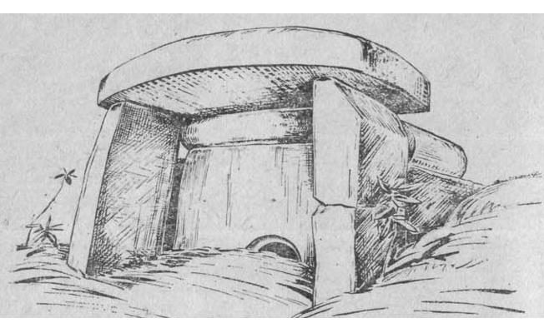
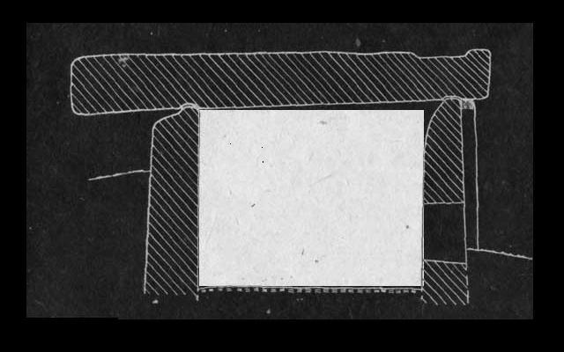
Дольмены по форме и материалу могут быть самыми разнообразными.
НО, при всём многообразии дольмены имеют три обязательных элемента:
1. Передний фасад в виде портала;
2. Камеру любой формы и размера;
Камера
3. Вход в камеру

Slide 5
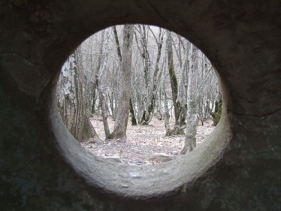
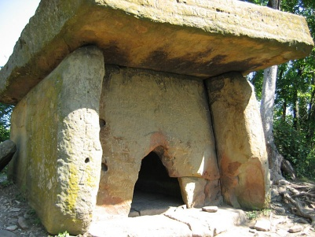
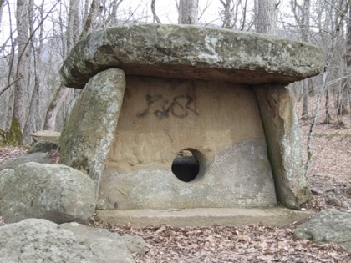
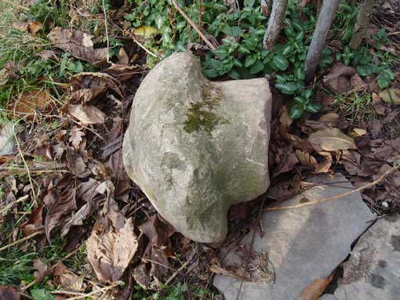
Отверстия и пробки.
В камеры дольменов ведёт небольшое отверстие, проделанное в портальной плите.
Отверстие чаще всего круглые, но бываю овальные или арочные.
Диаметр отверстий от 32 до 43 см.
Отверстия закрывались пробками (втулками).
Пробки имели расширяющиеся шляпки и очень напоминали гриб.

Slide 6
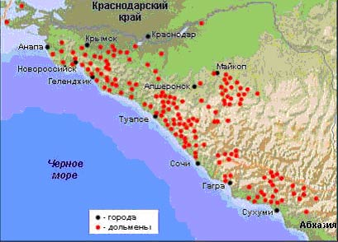
Дольмены растянулись узкой полосой вдоль восточного побережья Чёрного моря, от Таманского полуострова до Абхазии.

Slide 7
Дольменная археологическая культура просуществовала с 2700 до 1400 г. до н.э.
К настоящему времени в Прикубанье и Причерноморье известно более 2300 дольменов.

Slide 8
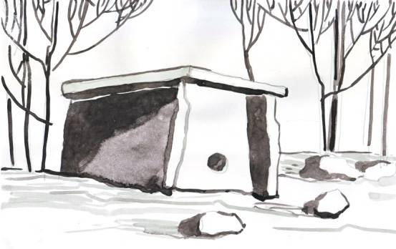
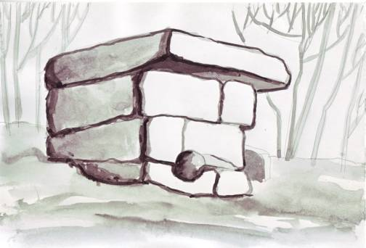
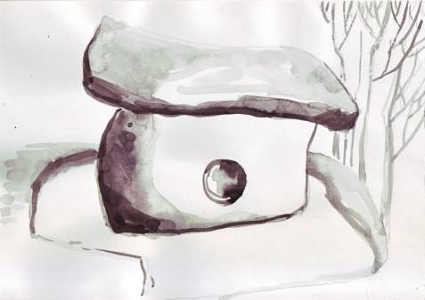
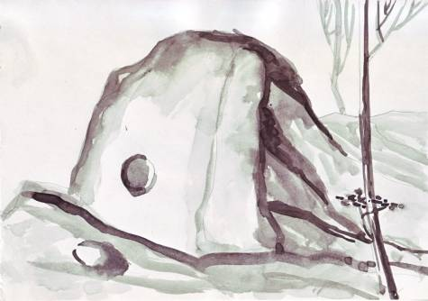
Типы дольменов:
А) плиточные – обычный: стены, перекрытия, а иногда и пол дольмена представляют собой отдельные плиты;
Б) составные – с одной или несколькими стенами, сложенными из более мелких плит и камней;
В) корытообразные - то есть, выбитые целиком в скальной глыбе, но перекрытые отдельной плитой
Г) дольмены – монолиты – полностью, вместе с крышей, высечены в скале.

Slide 9
Домашнее задание:
1. § 5
2. Рисунок с изображением дольмена. Формат А4.

